Slide 1
Origine, Extraction et transformation des minéraux

Slide 2
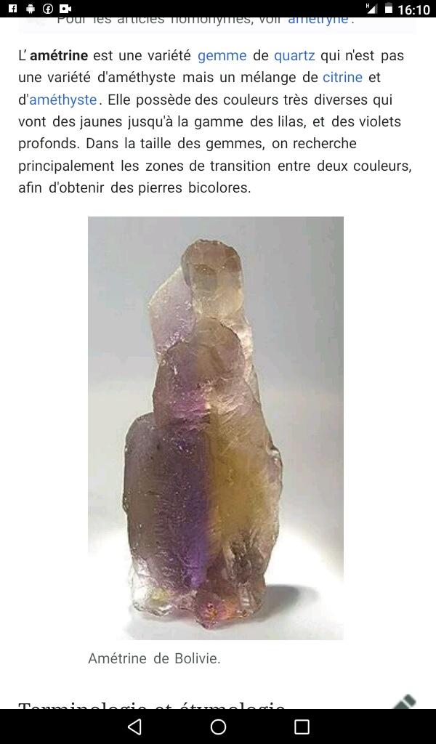
Un gemme est un minéral ou une pierre , coloré, utilisé comme ornement.
Amétrine: variété de quartz, mélange d’améthyste et de citrine

Slide 3
Origine des pierres
La plupart des gemmes proviennent des cristaux ou minéraux formés dans des roches en profondeurs, mais il est possible d’en trouver en surface dans certains dépôts alluviaux.

Slide 4
Le lieu où les gemmes se trouvent s ’appellent « le gisement ».
Lorsque l’extraction commence, le gisement devient« une mine ».
L’extraction des cristaux dans les mines est souvent coûteux et parfois dangereux notamment si la pierre est dure à extraire.

Slide 5
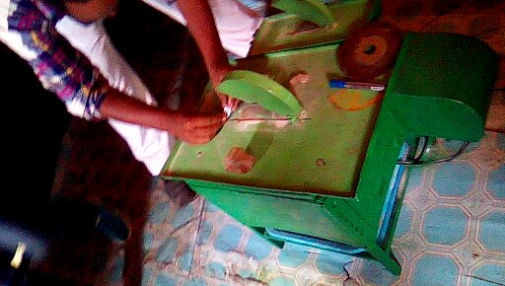
Transformation: taillage des gemmes
Analyse de la pierre brute:
Les pierres présentent parfois des zones de colorations différentes. La première étape consiste à analyser la pierre afin de centrer sa teinte. Il faut vérifier la présence de voiles ou de cassures. On choisit la meilleure partie du brut.
On enlève les parties présentant des défauts.

Slide 6
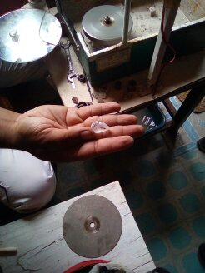
Ebauche de la pierre:
A l’aide d’une meule spéciale, on donne les premières formes du brut en fonction du modèle désiré.

Slide 7
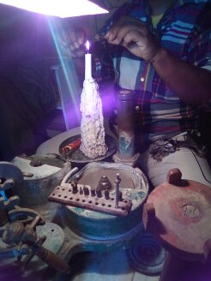
Mise sur dop:
La pierre ébauchée est fixée sur un bâtonnet appelé « le dop »à l’aide de la cire.
Ce système permet de tailler la pierre avec précision sur une meule en cuivre diamanté.

Slide 8
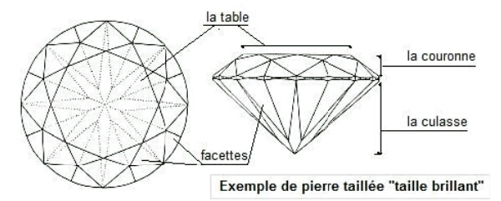
Taille de la pierre:

Slide 9
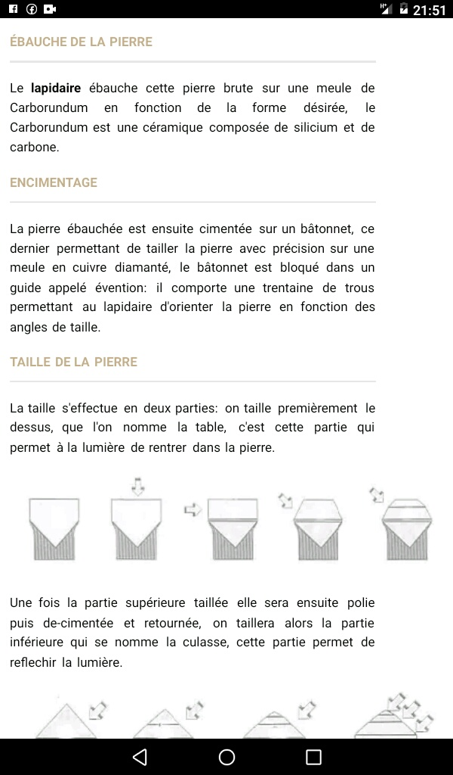
La taille s’effectue en deux parties:
On taille le dessus nommé « la table ».
La table permet à la lumière de rentrer dans la pierre.

Slide 10
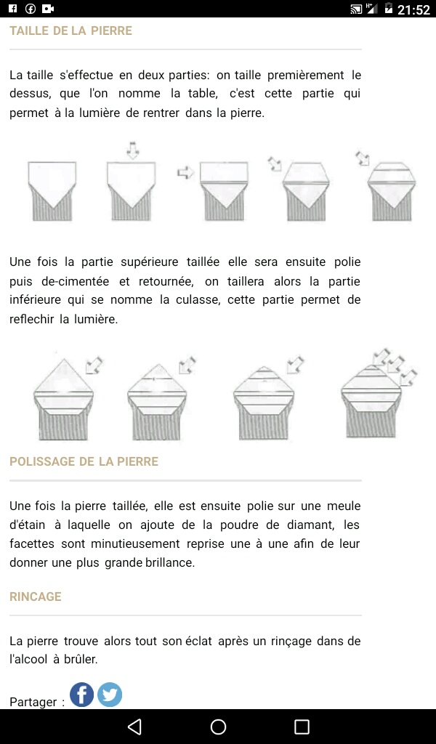
On retourne la pierre pour pouvoir procéder au taillage de la partie inférieure nommée « la culasse ».
La culasse permet de réfléchir la lumière.

Slide 11
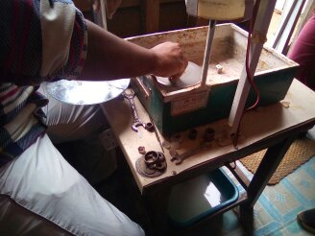
Polissage de la pierre:
Une fois la pierre taillée, on pratique un polissage à l’aide d’une meule tout en ajoutant de la poudre de diamant. Un bon polissage de chaque facette donne une plus grande brillance à la pierre.

Slide 12
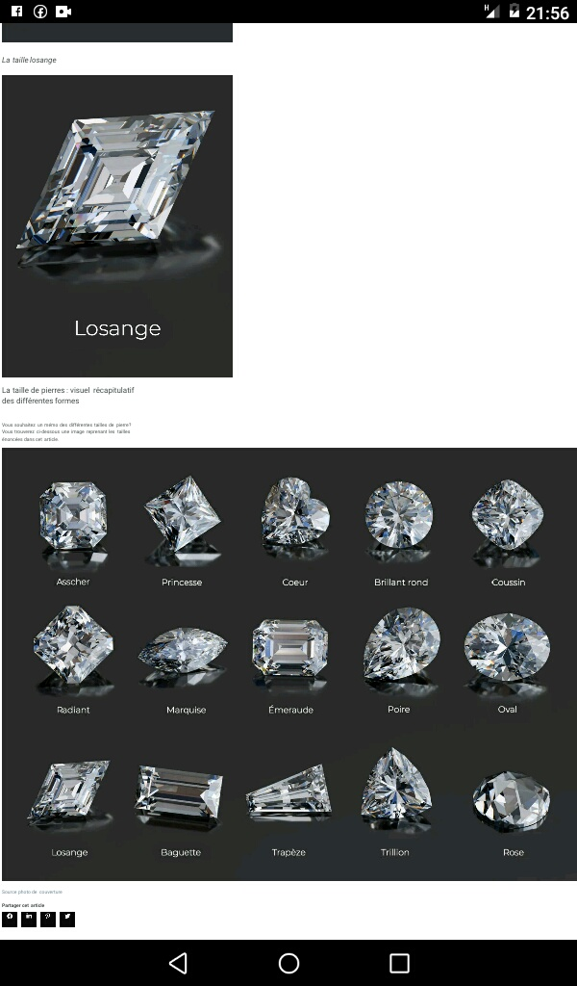
Les différentes formes de tailles des minéraux ou pierres gemmes.

